Slide 1
Welk dier zegt bèèèèèèèh?

Slide 2
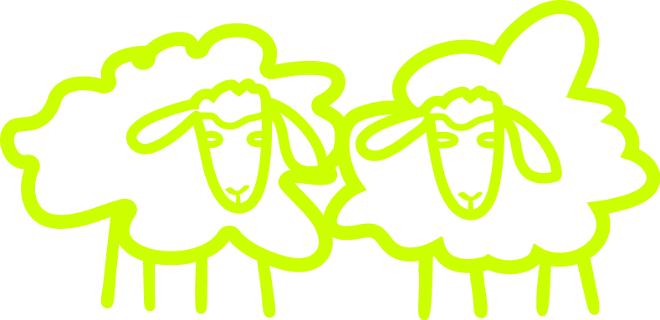
Ja, een schaap!

Slide 4
Hoe heet een groep schapen?

Slide 5
Een kudde!

Slide 6
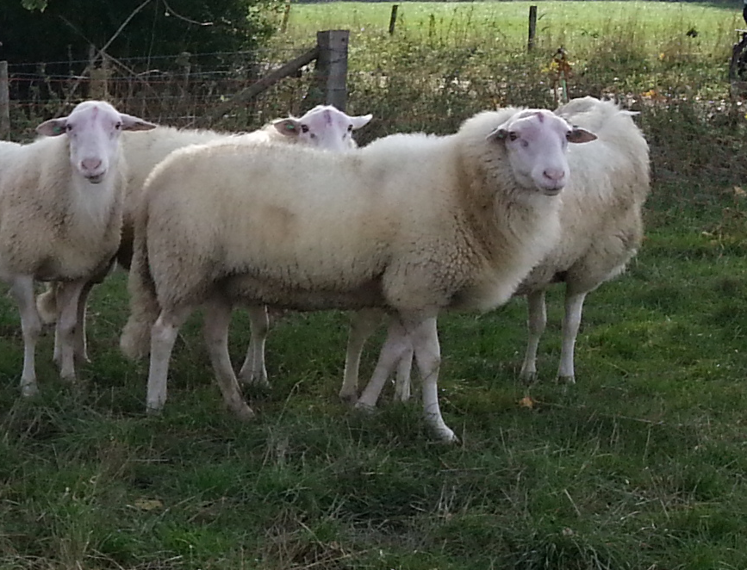
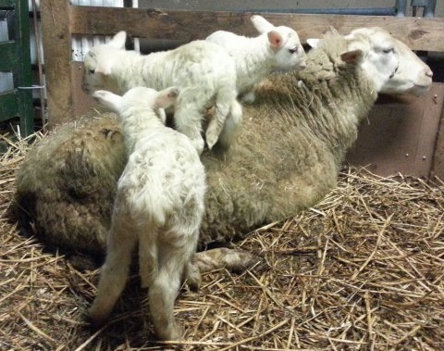
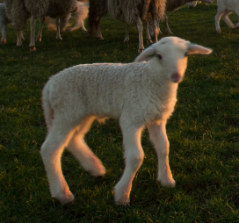
Hoe heet een: vaderschaap moederschaap babyschaap

Slide 7
Het heet een:
ram ooi lammetje

Slide 8
Welke producten levert een schaap?

Slide 9
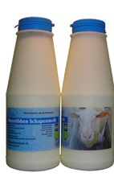
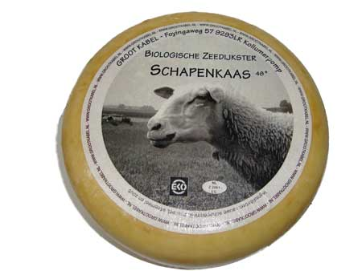
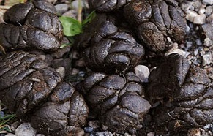
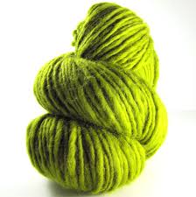
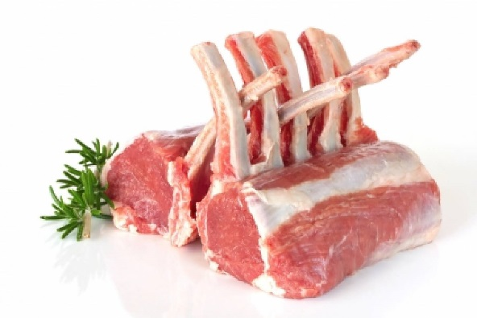
melk
mest
wol
vlees

Slide 10
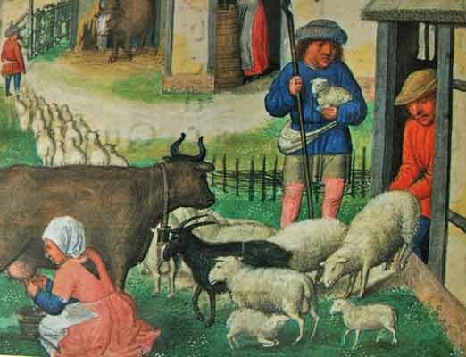
Middeleeuwen

Slide 11
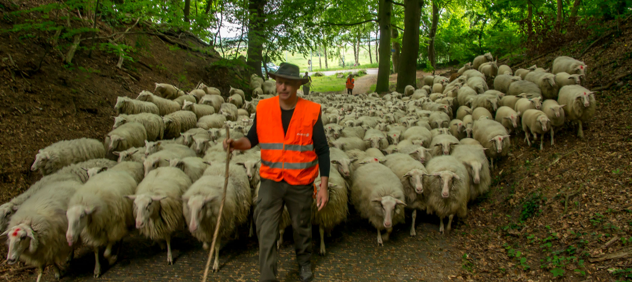
Wie hoedt de schapen?

Slide 12
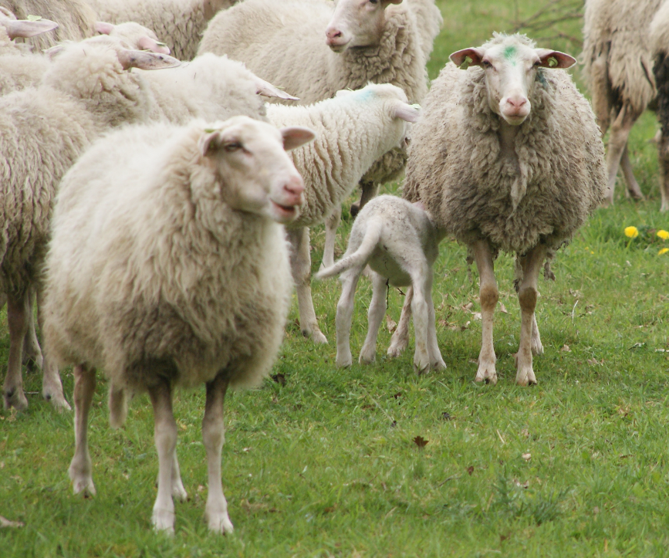
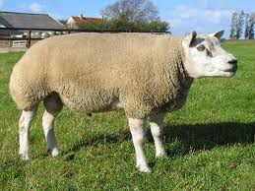
Heideschaap
Weideschaap
Kijk eens naar:
Poten
Licht/zwaar
Welke loopt meer?
Welke zit in de kudde?

Slide 13
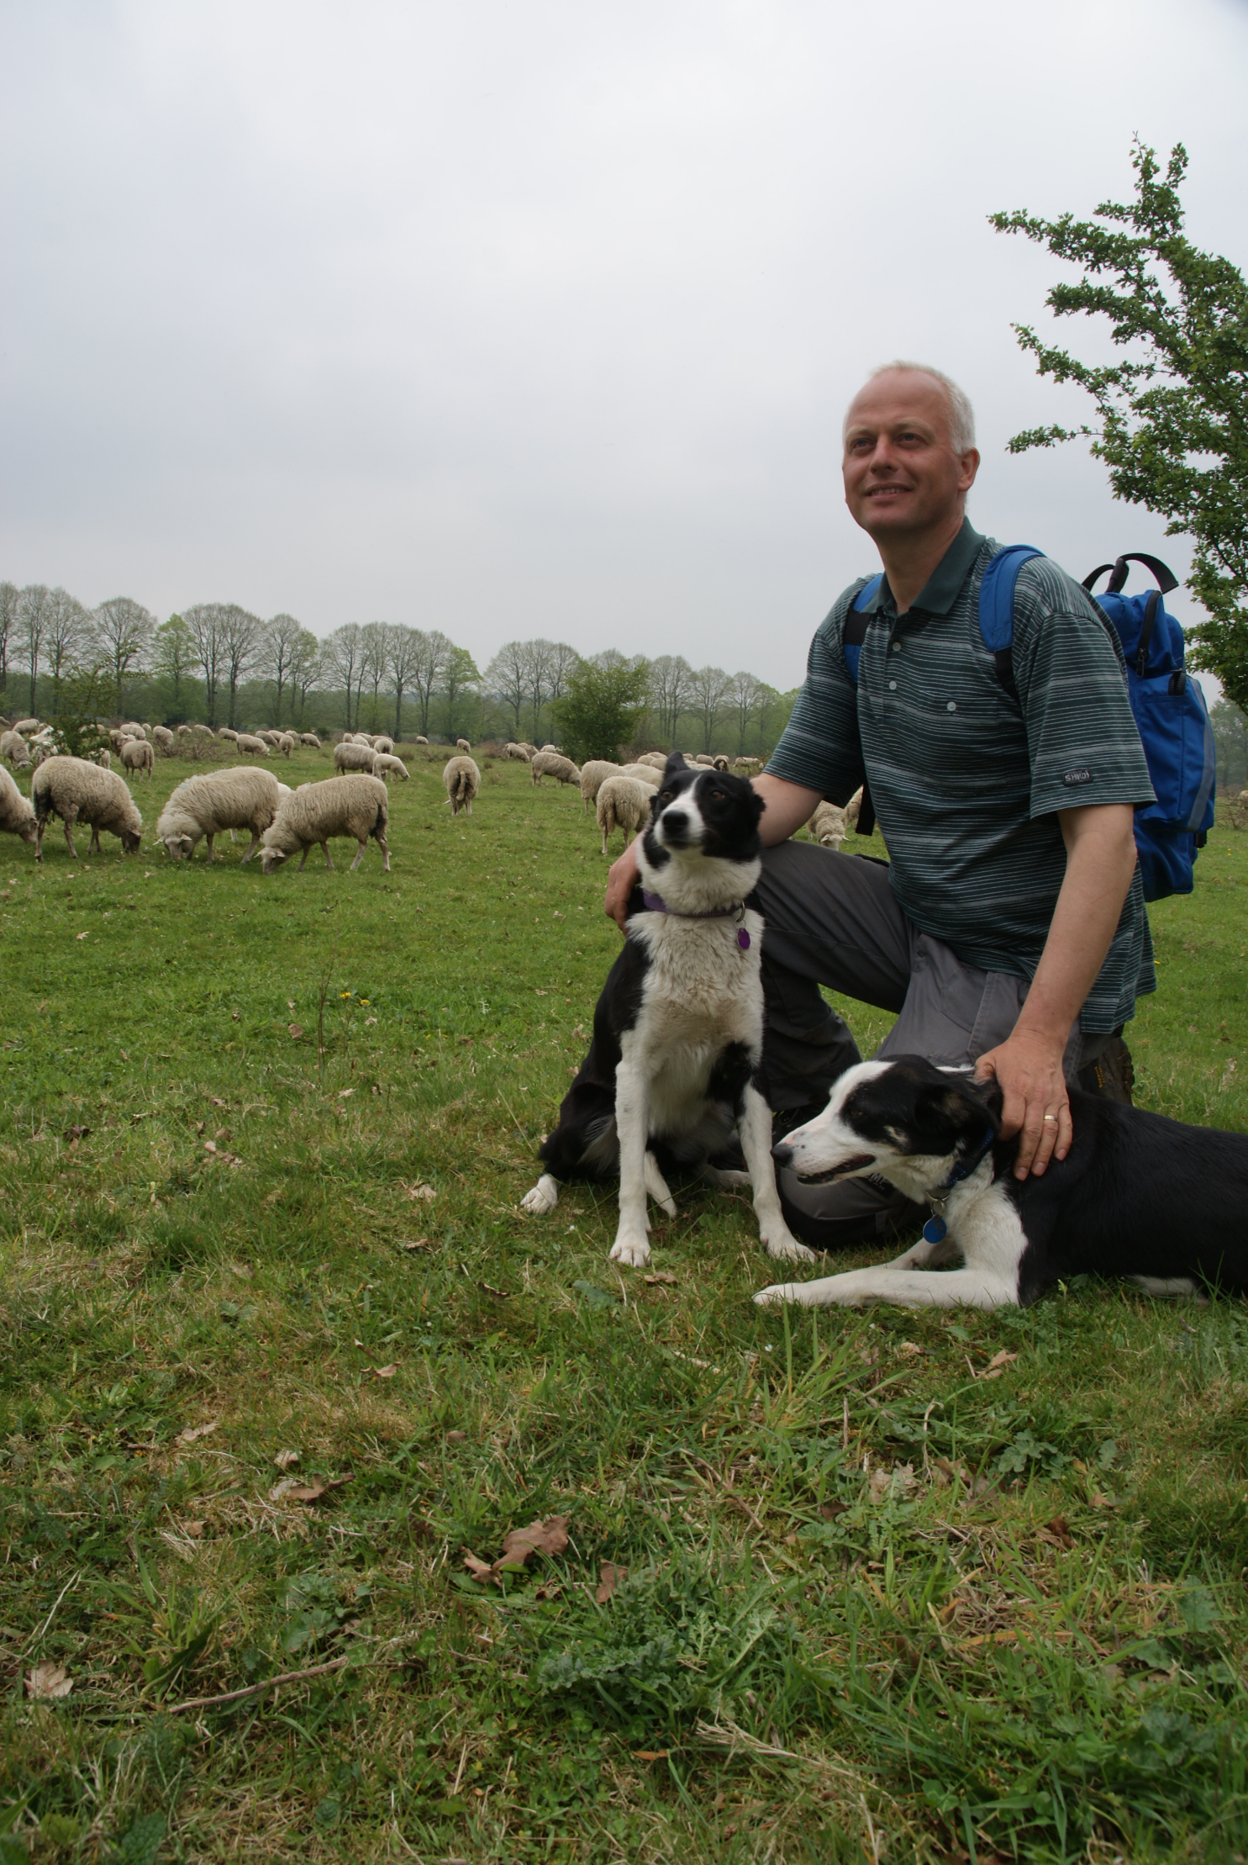
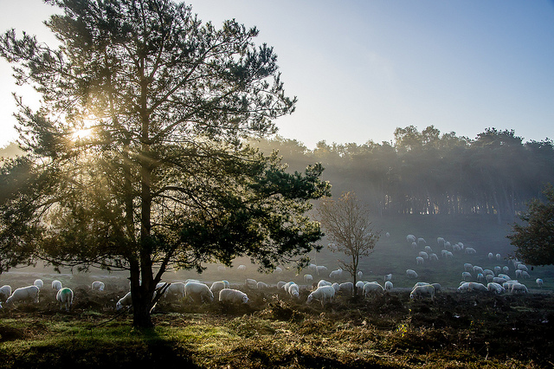
Heideschaap als grasmaaier

Slide 14
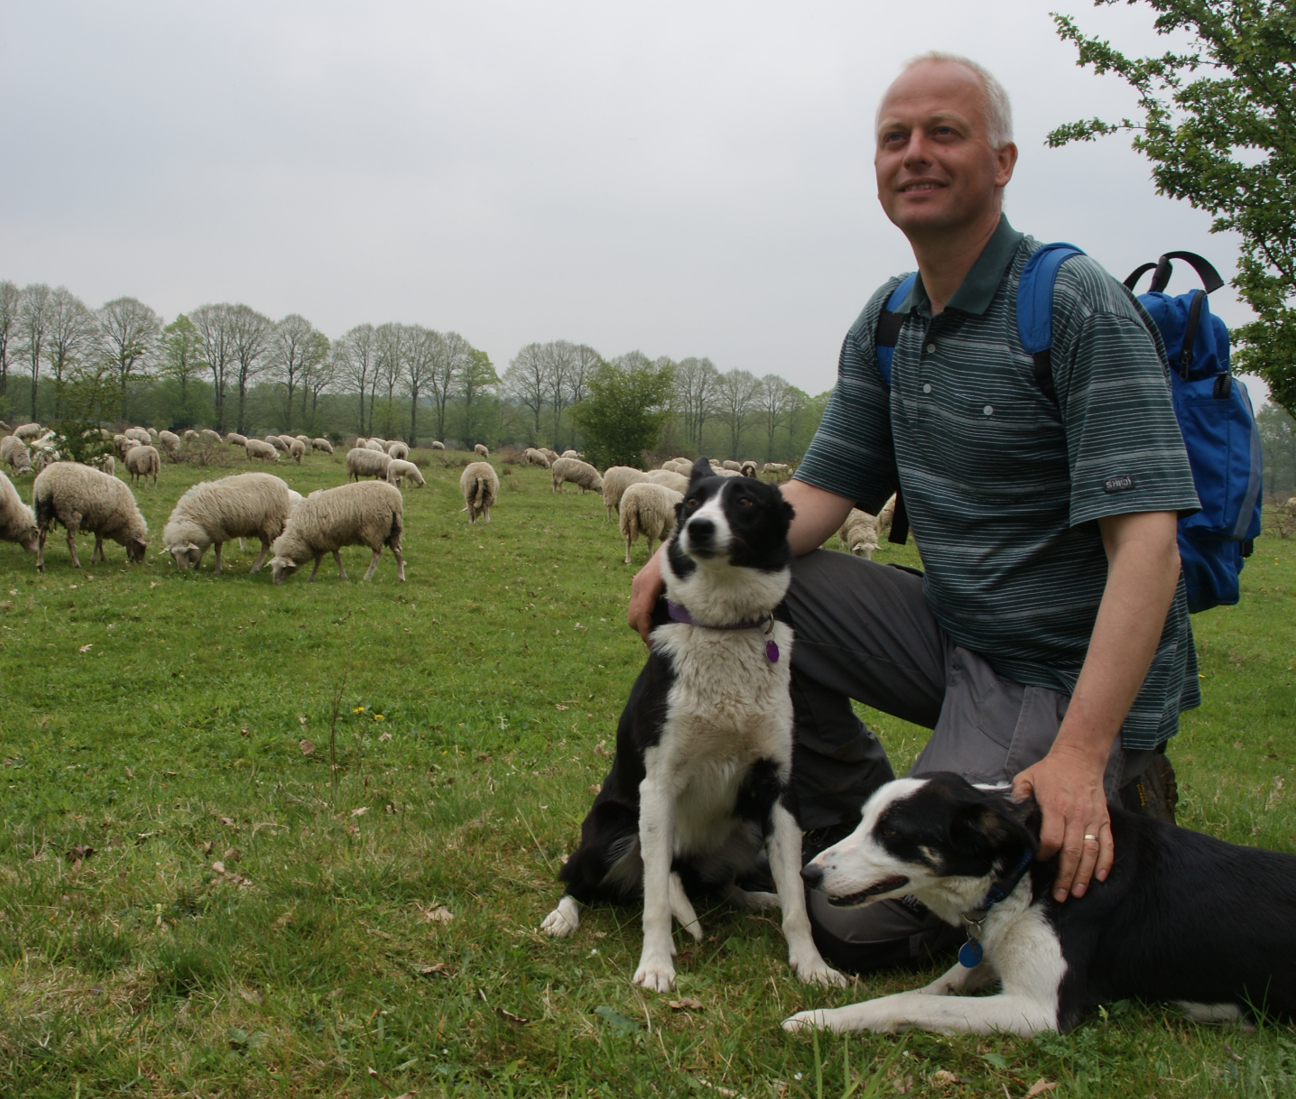
Hulpjes van de herder

Slide 15
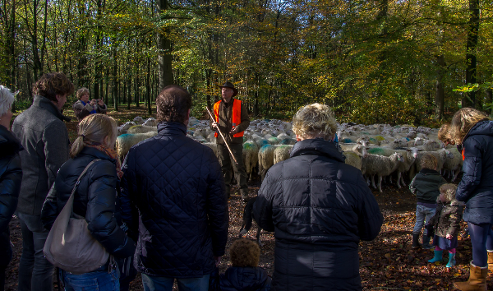
Hoe gaat het in het echt? Dat zie je bij je bezoek aan de kudde

Slide 16
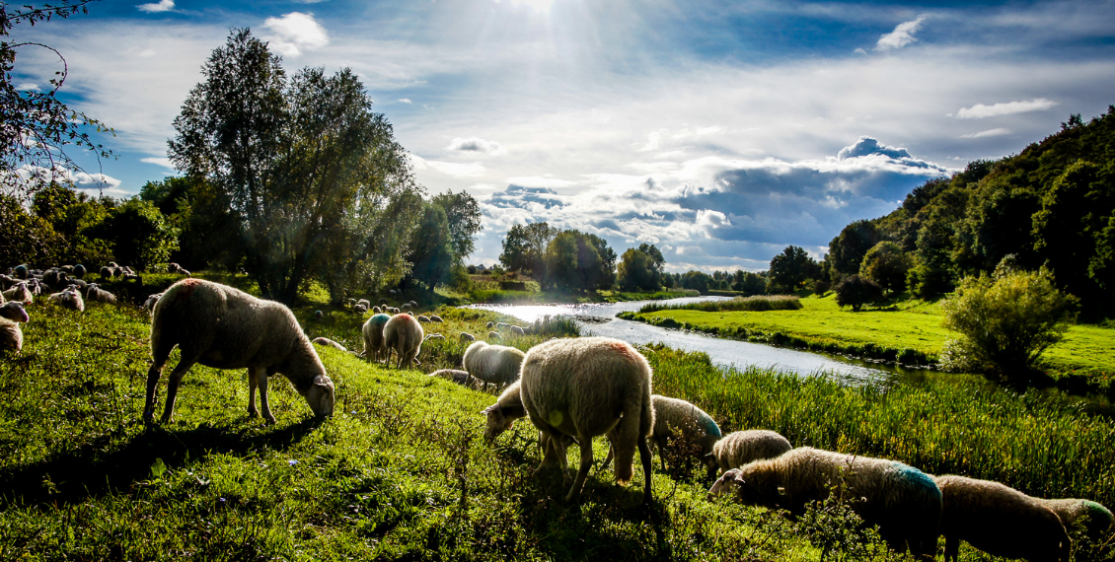
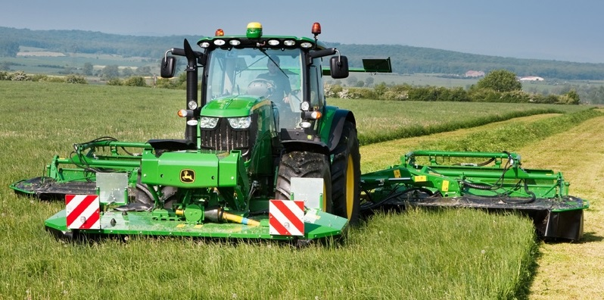
Schaapskudde of maaimachine? Welke is zwaarder? Welke is sneller? Welke kan het dichtste om de bomen het gras kort maken?

Slide 17
Schaapskudde of maaimachine? Wat is nodig om een sloot over te steken? Welke is stiller? Welke is schoner? Hoe ziet het er na afloop uit?

Slide 18
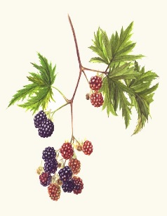
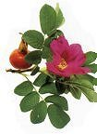
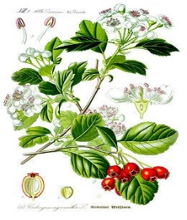
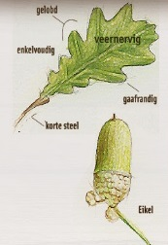
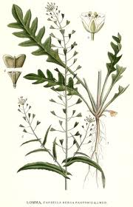
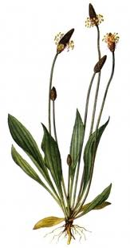
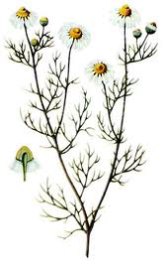
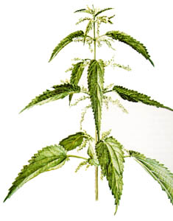
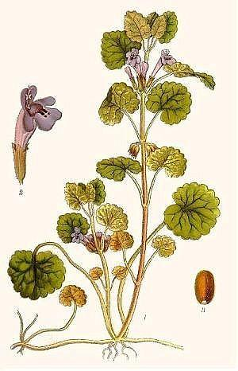
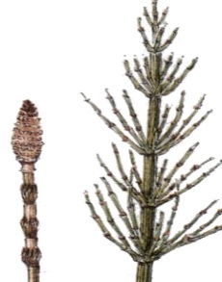
Wat vinden schapen lekker? Gras natuurlijk! Maar ook:
vlier roos braam meidoorn jonge eik
herderstasje weegbree paardenbloem madeliefje kamille
heermoes brandnetel pinksterbloem klaver hondsdraf

Slide 19
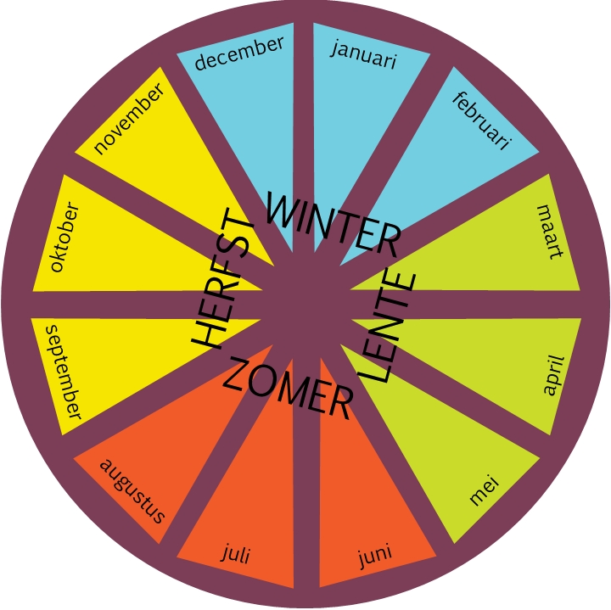
Jaarkalender

Slide 20
Jaarkalender januari-maart: lammertijd

Slide 21
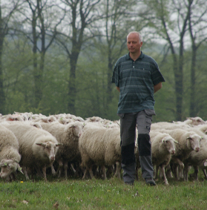
Jaarkalender april: de kudde gaat weer uit grazen

Slide 22
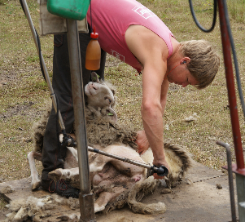
Jaarkalender juni: de schapen worden geschoren

Slide 23
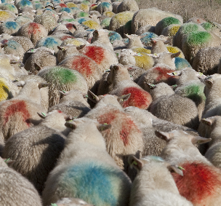
Jaarkalender september-oktober: de rammen mogen weer dekken

Slide 24
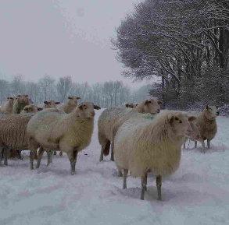
Jaarkalender december-januari: schapen grazen bij boeren in de wei

Slide 25
Jaarkalender draagtijd schaap: 5 maanden bij mensen: 9 maanden

Slide 26
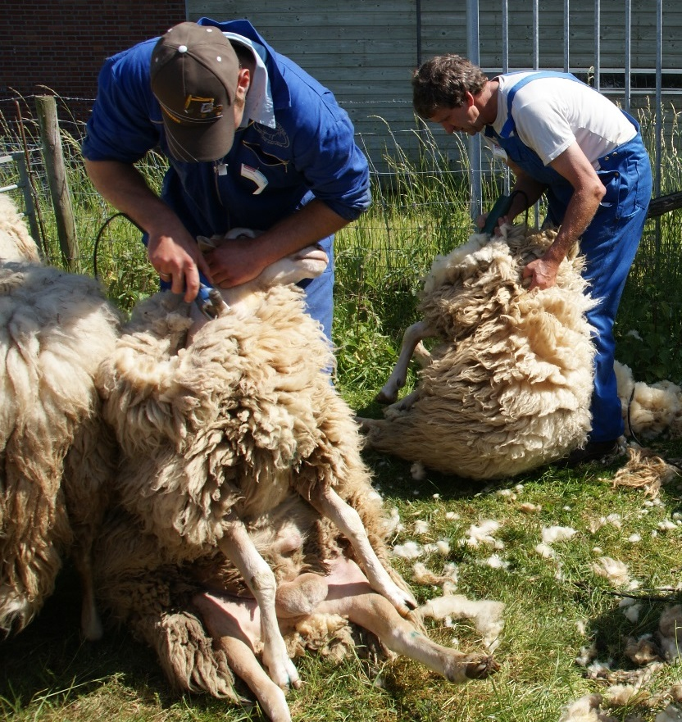
Liedje (luister hier de melodie)
Schaapje, schaapje heb je witte wol? Ja, baas, ja, baas, drie zakken vol: Eén voor de meester en één voor de vrouw één voor het kindje dat bibbert van de kou. Schaapje, schaapje heb je witte wol? Ja, baas, ja, baas, drie zakken vol!

Slide 27
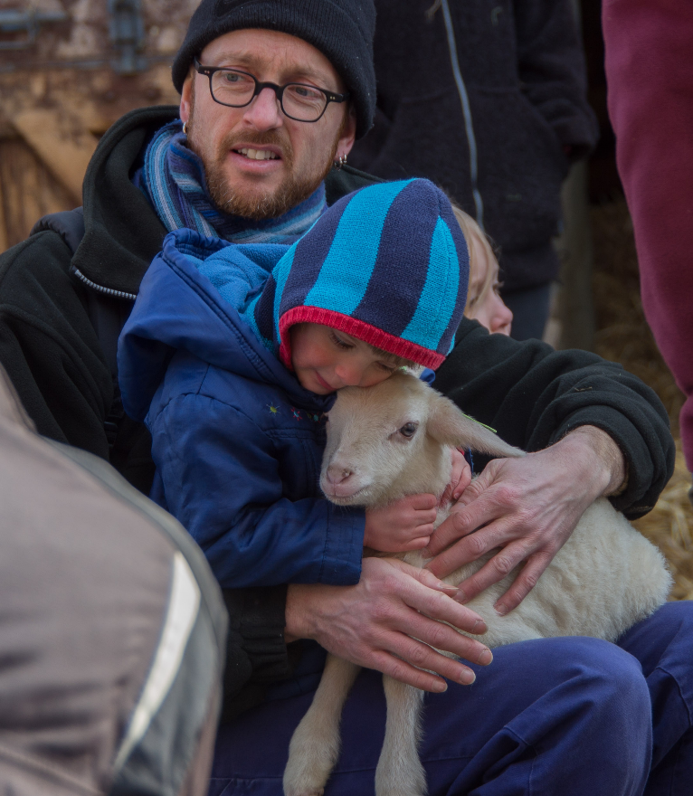
Liedje (luister hier de melodie)
Lammetje, lammetje, lammetje,
kom toch eens over mijn dammetje,
Lammetje zoet, lammetje klein,
Wil je wel mijn vriendje zijn?

Slide 28
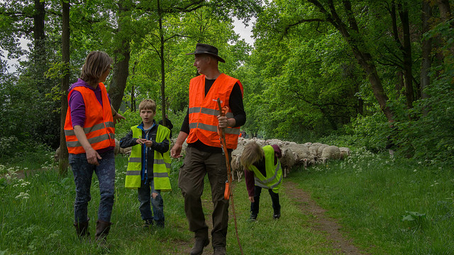
Tot gauw, bij de kudde!
Kijk voor meer foto’s en leuke verhalen over de kudde op
www.grebbeveld.nl

